Slide 1

AI on the Edge – alati i koncepti za AIoT sisteme
AZRA RASTODER, STANKA MIŠELJIĆ, DUBRAVKA ŠĆEKIĆ

Slide 2
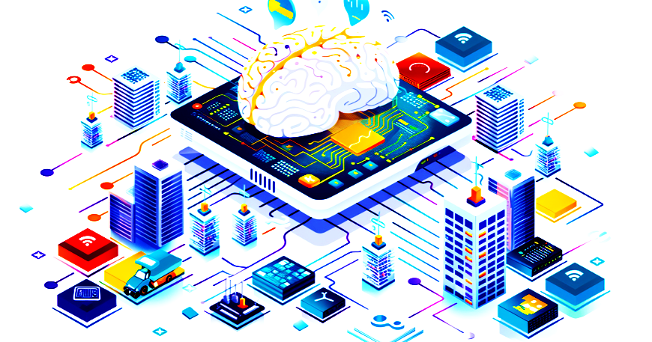
Sadržaj:
Šta su AIoT sistemi?
  Cloud AI, Edge AI i Node AI
Zašto AI prelazi na edge i nodes?
TensorFlow i TensorFlow Lite u AIoT sistemima
Edge Impulse – ubrzavanje ugrađene AI
Google Codelabs – interaktivni tutorijali za AIoT
AI za Nodes & Edge – inteligencija na terenu
Kako odabrati pravi alat za svoj AIoT projekat?
Budući trendovi u AIoT i Edge AI
Zaključak

Slide 3
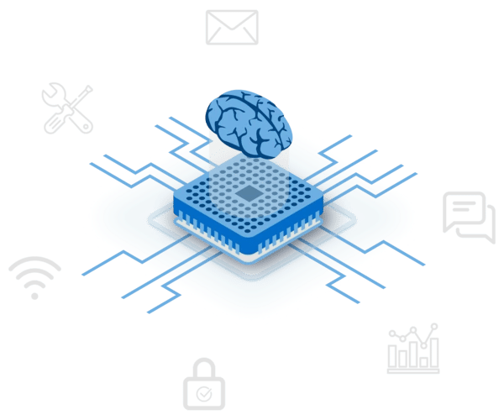
Šta su AIoT sistemi?
Koncept “AI on the Edge” sve više transformiše IoT u AIoT – inteligentne sisteme koji ne samo da prikupljaju podatke, već ih i analiziraju i reaguju u realnom vremenu.
AIoT spaja vještačku inteligenciju s infrastrukturom Interneta stvari, omogućavajući uređajima da postanu autonomni i pametniji.

Slide 4
  Cloud AI, Edge AI i Node AI
AIoT sistem kao hijerarhija:
  od krajnjih senzora (nodes)
    preko lokalnih gateway uređaja (edge),
      do centralizovanih servera (cloud).
Svaki sloj može izvršavati AI algoritme.

Slide 5
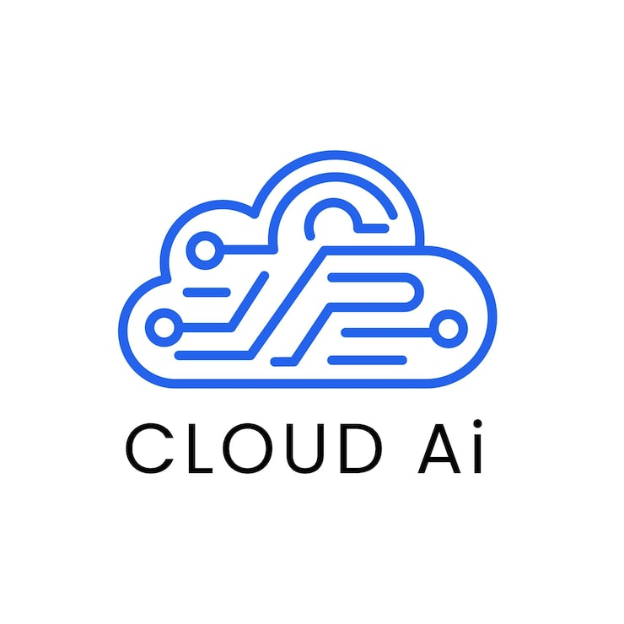
Cloud AI
koristi udaljene servere za analitiku i trening modela, sa gotovo neograničenom procesorskom snagom.
Prednosti:
  kompleksna obrada
  i skalabilnost
Mane:
  latencija,
  zavisnost od interneta
  rizici po privatnost.

Slide 6
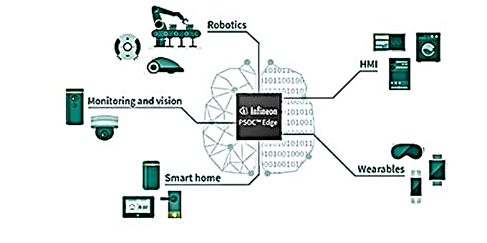
Edge AI
Izvodi modele bliže izvoru podataka,
  smanjuje kašnjenja, troškove mreže i rizike po privatnost, ali sa ograničenim resursima
Idealno za:
  real-time odluke i
  lokalnu obradu senzorskih ili video podataka.

Slide 7
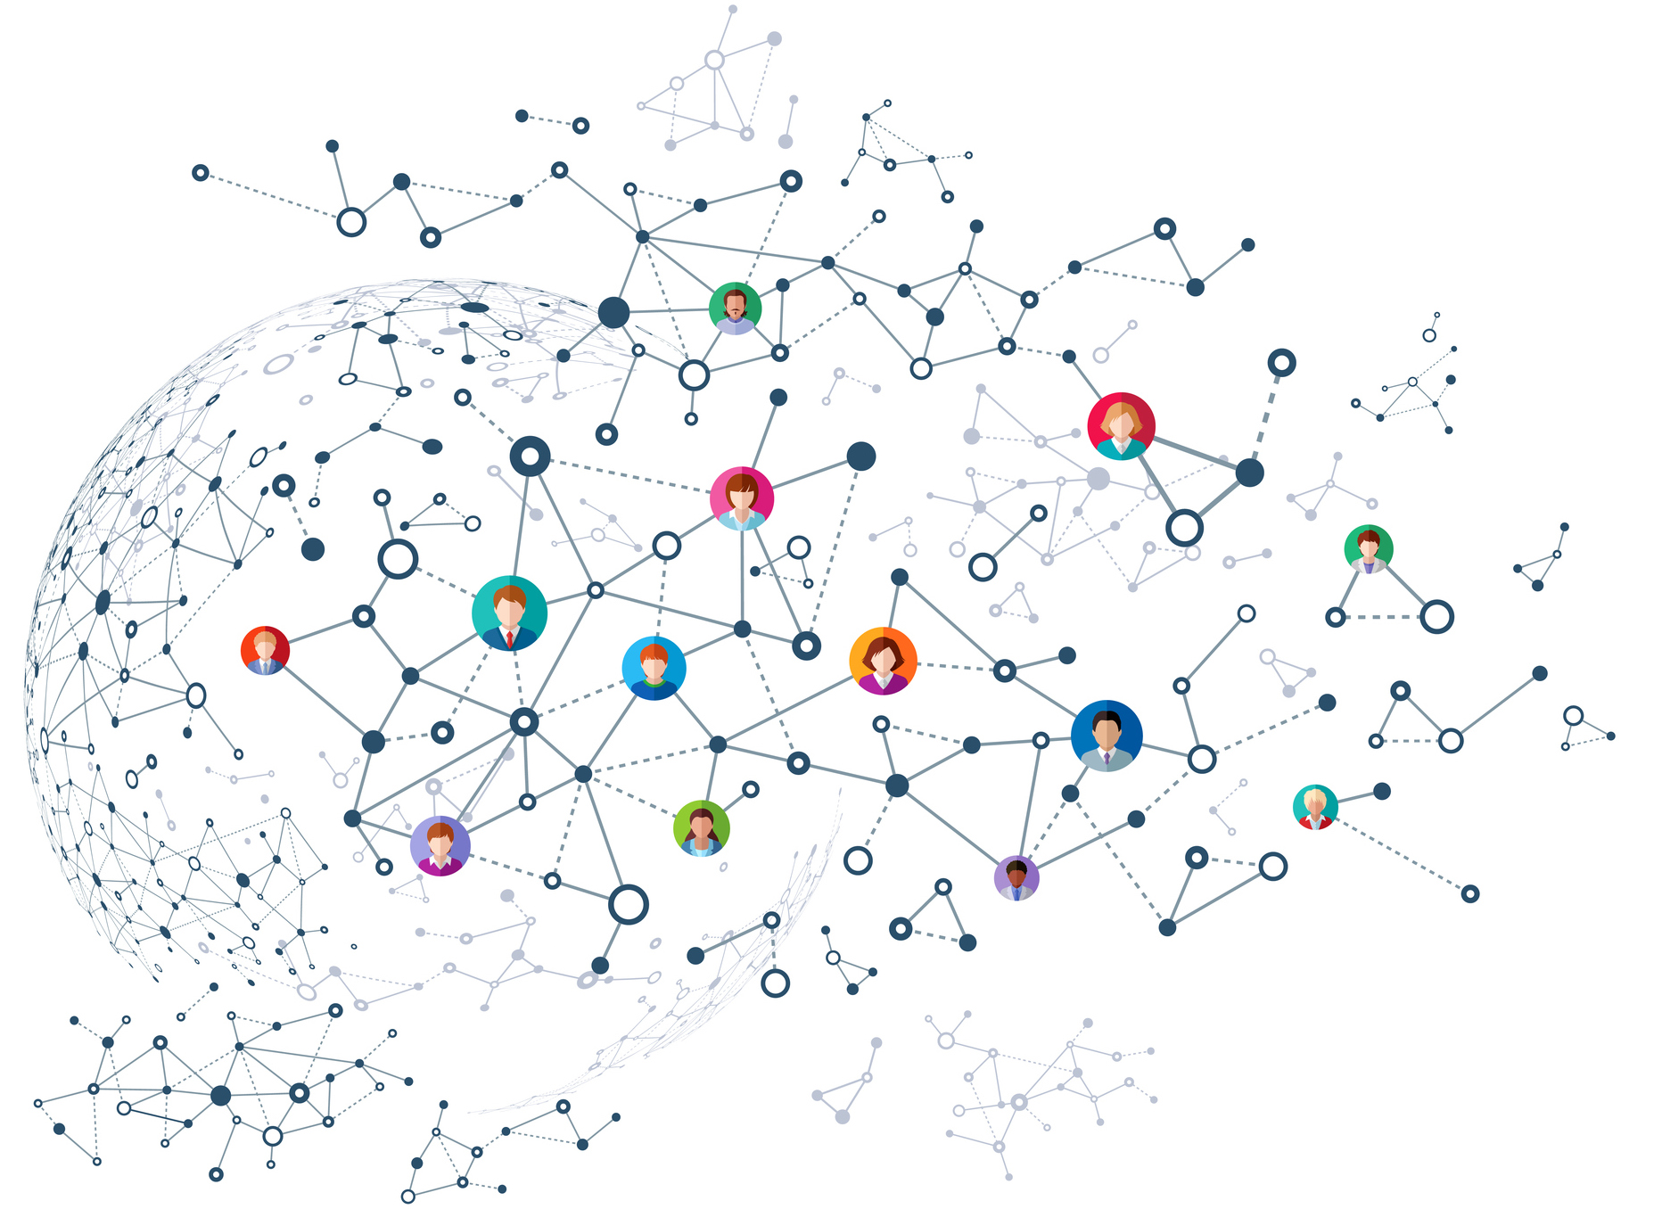
Node AI
Donosi inteligenciju direktno na uređaje poput mikrokontrolera, nosivih uređaja ili pametnih senzora
Uz TinyML modele, mali uređaji mogu obavljati jednostavne, ali kritične zadatke lokalno, čak i offline.
Prednosti:
  autonomija,
  Skalabilnost
  i privatnost
Ograničenja:
  složenost modela

Slide 8
  Cloud AI, Edge AI i Node AI
Kombinacija ova tri sloja omogućava distribuiranu inteligenciju:
  cloud se bavi globalnom analitikom,
  edge uređaji filtriraju i procesiraju podatke u realnom vremenu,
  nodes omogućavaju lokalne i autonomne odluke.

Slide 9
  Zašto AI prelazi na edge i nodes?
Prednosti usljed pomaka AI obrade bliže uređajima :
Smanjena latencija: | Brz odgovor je ključan u autonomnim sistemima ili industrijskoj robotici.
Nezavisnost od mreže | Uređaji ostaju operativni čak i bez interneta.
Privatnost i sigurnost | Osjetljivi podaci ostaju lokalno.
Efikasnost protoka i troškova | Samo sažeti podaci idu u cloud, štedeći bandwidth i energiju.
Skalabilnost | Inteligencija se raspoređuje na hiljade uređaja, omogućavajući personalizovane odluke i lakše dodavanje novih čvorova

Slide 10
  Zašto AI prelazi na edge i nodes?
Glavna ideja:
  da dobijemo brži, lokalno autonoman i efikasan sistem
izazov:
  optimizacije AI modela za ograničeni hardware.
Alati poput TensorFlow Lite i Edge Impulse razvijeni su upravo za olakšavanje ove tranzicije.

Slide 11

  TensorFlow u AIoT sistemima
jedan od najpoznatijih open-source frameworka za mašinsko učenje,
posebno pogodan za treniranje neuronskih mreža
Razvijen od strane Google-a,
koristi se na moćnim računarima ili cloud serverima, gdje se treniraju veliki modeli koji zahtijevaju značajne resurse.

Slide 12
  TensorFlow u AIoT sistemima
U AIoT sistemima, TensorFlow se najčešće koristi na višem sloju – u oblaku ili na snažnijim edge uređajima – da bi se trenirali modeli na podacima prikupljenim sa IoT uređaja.
Nakon toga, modeli se mogu “spustiti” na manje uređaje radi izvršavanja, ali standardni TensorFlow je prezahtjevan za direktno pokretanje na većini IoT uređaja.

Slide 13

  TensorFlowLite u AIoT sistemima
optimizovana verzija TensorFlow-a za mobilne i ugrađene uređaje
Omogućava pokretanje modela sa niskom latencijom, malom potrošnjom memorije i energije
Modeli se konvertuju u kompaktni .tflite format
                njihovo izvođenje na uređajima sa ograničenim resursima.
Podržava razne platforme:
  Android/iOS,
  Linux uređaje (Raspberry Pi),
  i mikrokontrolere bez operativnog sistema (TFLite for Microcontrollers)
Runtime može koristiti hardverske akceleratore:
      GPU,TPU ili specijalne instrukcije za ubrzanje modela.

Slide 14
  TensorFlowLite u AIoT sistemima
omogućava i optimizaciju modela kroz kvantizaciju i pruning, što smanjuje veličinu modela i ubrzava izvođenje uz minimalan gubitak tačnosti
Na primjer, model od 100 MB može se kvantizovati na manje od 25 MB. Tako se velike neuronske mreže “stisnu” dovoljno da rade na uređajima sa vrlo ograničenim memorijskim i energetskim resursima.
Kroz TFLite, trenirani TensorFlow modeli mogu živjeti na uređaju i izvoditi inference lokalno, što omogućava real-time odluke i autonomiju uređaja.

Slide 15
  TensorFlowLite u AIoT sistemima
Primjeri :
  senzore vibracija koji lokalno prepoznaju anomalije motora,
  pametne satove koji analiziraju puls
  ili mikrokontrolere koji prepoznaju glasovne komande bez slanja podataka u cloud
TFLite je postao standard za on-device AI jer omogućava prelazak iz laboratorije u stvarni svijet ugrađenih uređaja.

Slide 16

  Edge Impulse –ubrzavanje ugrađene AI
Platforma koja olakšava izgradnju AI/ML rješenja za IoT i ugrađene uređaje
Omogućava end-to-end workflow:
  prikupljanje i označavanje podataka,
  obradu i feature engineering,
  kreiranje i treniranje modela,
  testiranje i deployment na ciljne uređaje.
Koristi koncept “impulse” koji definiše kako se od sirovih podataka dolazi do predikcije
Uključuje vizuelne blokove za obradu signala i različite algoritme, što omogućava brzo prototipiranje bez dubokog programerskog znanja
Napredni korisnici mogu koristiti expert mode i direktno modificirati TensorFlow kod

Slide 17
  Edge Impulse –ubrzavanje ugrađene AI
Jedna od glavnih prednosti :
  automatska optimizacija – platforma generiše kod spreman za različite hardvere, uključujući mikrokontrolere i Linux uređaje, što značajno štedi vrijeme.
Integracija sa širokim spektrom senzora i razvojnih ploča omogućava jednostavan deploy modela na edge uređaje
Platforma takođe podržava iteraciju i MLOps pristup – moguće je kontinuirano dodavati podatke, trenirati modele i update-ovati uređaje

Slide 18
  Edge Impulse –ubrzavanje ugrađene AI
Prednosti:
  brzina prototipiranja,
  hardware-agnostic pristup,
  optimizacija za memoriju i brzinu,
  podrška zajednice i edukativnih resursa.
Ograničenja :
  zavisnost od cloud platforme,
  određena ograničenja u fleksibilnosti za nestandardne uređaje
  licencna ograničenja u besplatnoj verziji.

Slide 19
  Edge Impulse –ubrzavanje ugrađene AI
Primjer praktične primjene:
  nosivi uređaj koji detektuje zvukove okoline (pad osobe, razbijanje stakla) može biti razvijen u nekoliko dana, od prikupljanja podataka do firmware-a spremnog za mikrokontroler – što bi ručno trajalo sedmicama.
Edge Impulse je stoga popularan alat za industriju i akademiju, gdje je cilj brzo spajanje AI + IoT, od prediktivnog održavanja mašina do nosive elektronike.

Slide 20

  Google Codelabs– interaktivni tutorijali za AIoT
interaktivni, korak-po-korak tutorijali koji omogućavaju praktično učenje tehnologija, uključujući AI i IoT
Nijesu isključivo namijenjeni AIoT-u
Ali postoji niz vježbi koje pomažu korisnicima da nauče kako primijeniti alate kao što su TensorFlow i TensorFlow Lite na edge i node uređajima.
Suština Codelab-a je praktičan rad:
  korisnik slijedi detaljna uputstva, često uz sample kod, i odmah implementira funkcionalnost.

Slide 21
  Google Codelabs– interaktivni tutorijali za AIoT
Primjeri uključuju projekte poput “AI Magic Wand” na Arduino pločici,
  objektno prepoznavanje na Raspberry Pi-u ili klasifikaciju pokreta na Android uređaju.
Svaki tutorijal pruža:
  teorijski uvod, praktični rad i gotov prototip, što omogućava učenje kroz iskustvo.
Codelabs pomažu studentima, hobistima i inženjerima da brzo steknu samopouzdanje, razumiju najbolje prakse i prevaziđu strah od novih tehnologija.

Slide 22
  Google Codelabs– interaktivni tutorijali za AIoT
takođe demonstriraju “AI on the Edge” kao praktično dostižan koncept.
Polaznici uče:
  kako mikrokontroleri mogu pokretati ML modele,
  kako koristiti akceleratore poput Edge TPU-a i
  kako optimizirati modele za ograničeni hardware
Organizacije mogu koristiti Codelabs za internu obuku, dok univerziteti mogu kreirati prilagođene vodiče za specifične projekte.

Slide 23
  AI za Nodes & Edge – inteligencija na terenu
Edge i Node AI omogućavaju ugradnju inteligencije direktno u uređaje na terenu, blizu izvora podataka.
Edge uređaji:
  Su snažniji gateway-i ili lokalni računari (industrijski PC, Raspberry Pi, Jetson Nano, smartfon),
Node uređaji:
  Su manji čipovi poput mikrokontrolera, nosivih uređaja ili specijalizovanih AI modula.
Oba nivoa su fizički bliže podacima i razlikuju se od centralnog cloud-a.

Slide 24
Primjeri uređaja (AI za Nodes & Edge) :
Edge:
  industrijski gateway-i,
  Raspberry Pi,
  Jetson Nano,
  Google Coral,
  pametni telefoni i tableti.
Mogu pokretati složenije modele poput:
  CNN-ova,
  RNN-ova
  ili TinyYOLO za video i signale u realnom vremenu.
• Node:
  mikrokontroleri (Arduino, STM32, ESP32),
  specijalizovani AI čipovi,
  nosivi i zdravstveni uređaji.
Ovi uređaji koriste TinyML modele, jednostavne MLP-ove ili plitke CNN-ove za prepoznavanje ključnih riječi, pokreta, vizuelnih obrazaca ili anomalija u senzorima.

Slide 25
Vrste uređaja (AI za Nodes & Edge) :
Edge uređaji:
  srednje kompleksni modeli za inferencu,
  često optimizovani kvantizacijom ili korištenjem akceleratora.
Node uređaji:
  TinyML modeli od nekoliko KB,
  oslanjajući se na pažljivo projektovane feature-e (npr. FFT, statistike), što omogućava da i vrlo mali uređaji autonomno donose odluke.

Slide 26
Integracija i benefiti (AI za Nodes & Edge) :
Većina AIoT sistema koristi kombinaciju node, edge i cloud sloja.
Node uređaji vrše inicijalnu obradu,
Edge agregira i dodatno analizira,
Cloud pruža globalni uvid i dugoročno skladištenje.
Prednosti ovakvog pristupa uključuju otpornost, autonomnost, brzu reakciju, privatnost i skalabilnost – hiljade malih AI instanci rade paralelno i distribuirano.

Slide 27
Izazovi (AI za Nodes & Edge) :
Decentralizacija AI-a donosi i izazove:
  konzistentnost i update modela,
  sigurnost modela na uređajima,
  ograničenja hardware-a.
Inovacije poput kvantizacije i neuromorfnih čipova pomažu da se prevaziđu ova ograničenja.
Industrijski trendovi pokazuju snažan rast edge AI tržišta, sa predviđanjem da će vrijednost globalnog tržišta porasti sa ~20 milijardi USD 2023. na ~270 milijardi USD do 2032. godine, što potvrđuje da se inteligencija sve više seli ka kraju mreže i ka čvorovima.

Slide 28
Kako odabrati pravi alat za svoj AIoT projekat
Izbor alata za AIoT projekat zavisi od više faktora:
  vrste uređaja,
  tipa problema,
  iskustva tima,
  ciljeva prototipovanja,
  skaliranja i budućeg održavanja.

Slide 29
Kako odabrati pravi alat za svoj AIoT projekat?
Ograničenja hardware-a:
Snaga uređaja diktira izbor.
Mikrokontroleri s malim RAM-om zahtijevaju TinyML modele i TensorFlow Lite for Microcontrollers ili Edge Impulse.
Jači edge uređaji poput Raspberry Pi, Jetson Nano ili Google Coral mogu pokretati veće modele i koristiti standardni TFLite runtime, često uz akceleratore (GPU, TPU, NPU).
2. Tip problema i modela:
Za kompjuterski vid i video analitiku preporučuju se moćniji edge uređaji, dok audio ili senzorske aplikacije mogu raditi na node uređajima.
Edge Impulse nudi gotove pipeline za senzorske i audio projekte, dok je za nestandardne zadatke bolje koristiti TensorFlow ručno.

Slide 30
Kako odabrati pravi alat za svoj AIoT projekat?
3. Iskustvo tima:
Početnicima su Edge Impulse i Google Codelabs najbolji start – omogućavaju brzo sticanje znanja i prvih rezultata.
Iskusni ML inženjeri mogu preferirati ručni pristup uz TFLite za veću kontrolu nad modelom.
4. Brzina prototipiranja vs. optimizacija:
Za brzi proof-of-concept idealni su Edge Impulse i gotovi modeli.
Za proizvodno rješenje poželjna je ručna optimizacija modela i integracija u firmware, pri čemu se može koristiti i izvoz projekata iz Edge Impulse-a.

Slide 31
Kako odabrati pravi alat za svoj AIoT projekat?
5. Održavanje i skaliranje:
Ako se planiraju redovni update-i modela, važan je MLOps pipeline.
Edge Impulse olakšava automatizaciju treniranja i implementaciju na više target uređaja.
6. Zajednica i podrška:
Popularni hardware i framework-i imaju bogatu dokumentaciju i zajednicu, dok egzotičniji uređaji zahtijevaju više samostalnog istraživanja.
Google Codelabs i TensorFlow GitHub repozitoriji su dragocjeni izvori.
7. Specifičnosti domene:
Za computer vision ili specijalizovane zadatke, mogu se razmotriti i alternativni framework-i poput OpenVINO, PyTorch Mobile ili ONNX, ali TensorFlow i Edge Impulse trenutno pokrivaju najveći dio AIoT use-case-a.

Slide 32
Budući trendovi u AIoT i Edge AI
AI na Edge-u brzo napreduje, a trendovi koji oblikuju budućnost uključuju:
Specijalizovani AI čipovi: Mini akceleratori i NPUs u pametnim telefonima i IoT uređajima omogućavaju izvođenje TinyML modela na node uređajima. Neuromorfni čipovi donose izuzetnu energetsku efikasnost.
Optimizacija velikih modela: Kvantizacija, pruning i distilacija omogućavaju izvođenje velikih modela ili njihovih kompaktnijih verzija na edge-u. Small-data, small-model AI postaje standard.
Federated i on-device učenje: Edge uređaji lokalno treniraju modele i dijele samo parametre, štiteći privatnost. Već se primjenjuje na telefonima, a očekuje se šira upotreba u IoT industriji.
Standardizacija i interoperabilnost: ONNX i slični formati omogućavaju da modeli iz različitih framework-a rade na različitim uređajima, olakšavajući integraciju.

Slide 33
Budući trendovi u AIoT i Edge AI
AI na Edge-u brzo napreduje, a trendovi koji oblikuju budućnost uključuju:
Edge AI u kritičnim sistemima: Automobilska industrija, zdravstvo i industrijska automatizacija zahtijevaju visoku pouzdanost i verifikaciju AI modela.
Integracija generativne AI: Split computing i kompaktniji generativni modeli omogućavaju izvođenje dijela modela na edge-u.
Razvojni alati sljedeće generacije: No-code i low-code platforme (Edge Impulse, AutoML) pojednostavljuju razvoj i omogućavaju brži ulazak u AIoT projekte.
Edge-to-Cloud sinergija: Inteligencija se dijeli adaptivno – lokalni modeli izvršavaju većinu zadataka, dok cloud rješava kompleksnije slučajeve.

Slide 34
Budući trendovi u AIoT i Edge AI
Ovi trendovi pokazuju da će AIoT sistemi postajati sve inteligentniji, skalabilniji i autonomniji, dok će etički i sigurnosni standardi postajati važan dio dizajna.

Slide 35
Zaključak
“AI on the Edge” više nije koncept, već realnost koja transformiše IoT sisteme u inteligentne aktere sposobne za autonomno donošenje odluka.
Latencija, privatnost, efikasnost i pouzdanost su glavni faktori prelaska AI-a bliže korisniku.
Alati poput TensorFlow Lite, Edge Impulse i Google Codelabs omogućavaju razvoj i implementaciju AI modela na edge i node uređajima, skraćujući razvojni ciklus i olakšavajući edukaciju.
Distribuirana inteligencija – kombinacija node, edge i cloud sloja – pokazuje se kao najefikasnija i najskalabilnija arhitektura.

Slide 36
Zaključak
Budućnost AIoT-a je integracija inteligencije u sve uređaje – od senzora do 5G baznih stanica.
Ključno je pametno birati mjesto obrade, optimizovati modele i koristiti odgovarajuće alate, balansirajući brzinu, pouzdanost i sigurnost.
AI i IoT stapaju se u jedinstveni ekosistem – AIoT – gdje svaki uređaj postaje inteligentni akter.

Slide 37
HVALA NA PAŽNJI!

